Slide 1
半導体入門講座・第14回
配線と研磨：CMPと何層もの金属
トランジスタは、何層もの金属配線でつないではじめて役に立ちます。配線をどう掘り、どう銅で埋め、どう平らに磨くかで、電気がつながるかどうかも、チップがどれだけ速く動くかも決まります。
半導体入門講座：チップの一生をたどる
授業や非営利の目的なら無料で使えます。fab24hrと明記してください。販売することや、自分の作品として使うことはできません。
fab24hr.com/ja/learn/interconnect/
fab24hr
Notes:
トランジスタは、何層もの金属配線でつないではじめて役に立ちます。配線をどう掘り、どう銅で埋め、どう平らに磨くかで、電気がつながるかどうかも、チップがどれだけ速く動くかも決まります。

Slide 2
半導体入門講座・第14回
わかること
1 チップがなぜビルに似ているのかを説明できる。いちばん下にトランジスタ、その上に何層もの配線があり、ビアとコンタクトで上下をつなぐ。
2 銅をなぜ「掘ってから埋める」（ダマシン法）のか、なぜ先にバリア層をつけるのか、銅に触れた装置やウェーハをなぜトランジスタ側と分けるのかを説明できる。
3 CMPでなぜ平らに磨くのか、どこで止めるのか、足りない・磨きすぎるとどうなるのか、配線がなぜますますチップの足を引っぱるのかを説明できる。
fab24hr.com/ja/learn/interconnect/
fab24hr

Slide 3
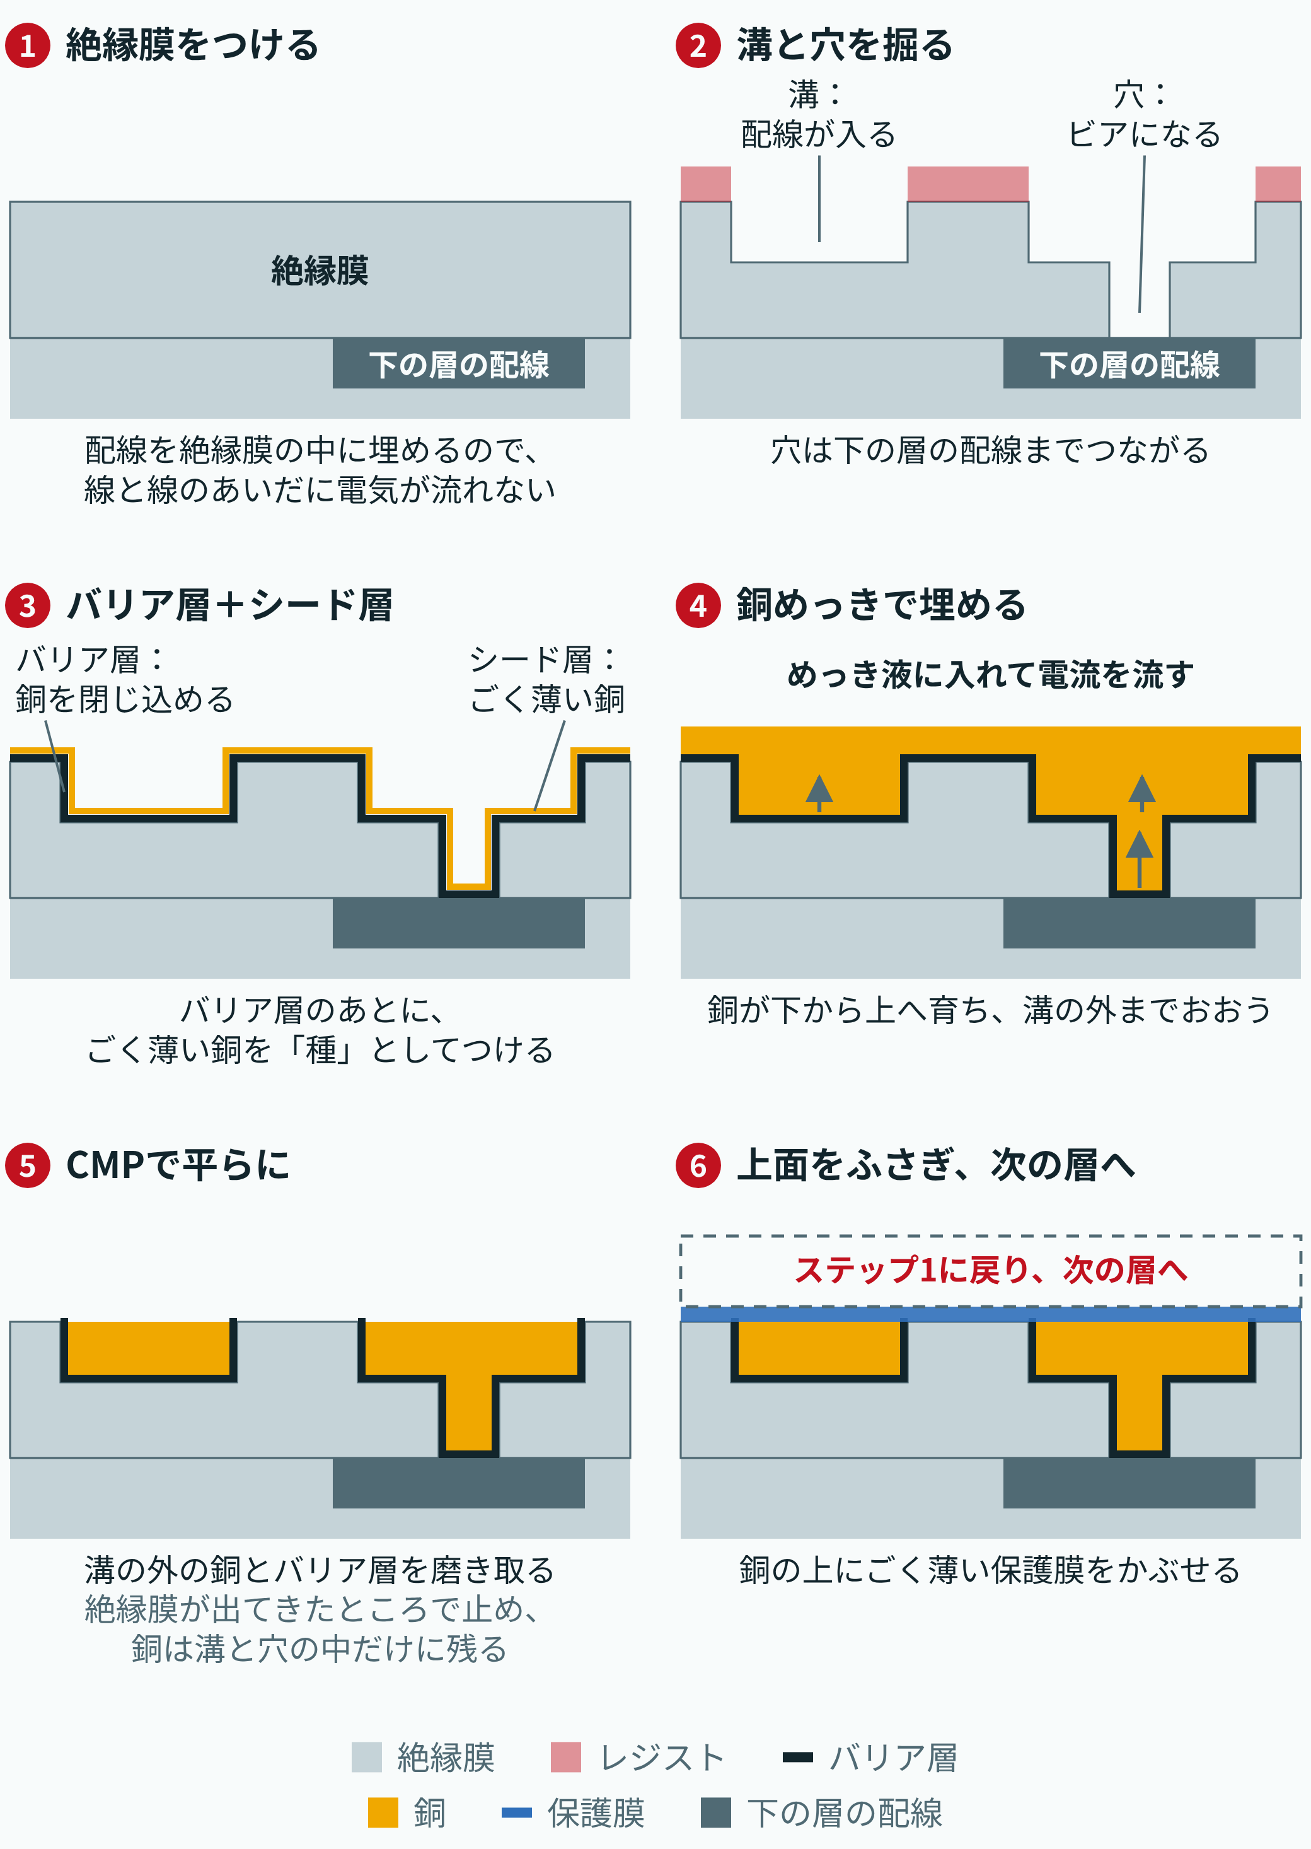
半導体入門講座・第14回
銅は線の形に削るのが難しいので、逆にします。先に絶縁膜に溝と穴を掘り、銅を埋めて、余分を磨き取ります。これをダマシン法といいます。配線は1層ごとに、だいたいこの6つのステップをくり返します（簡略図、縮尺は正確ではありません）。
fab24hr.com/ja/learn/interconnect/
fab24hr
Notes:
銅のダマシン法のつくり方を示す6つの断面：絶縁膜をつける。パターンを焼き付けて溝と穴を掘り、穴は下の層の配線までつなげる。バリア層とシード層をつける。めっきで銅を下から上へ埋める。CMPで溝の外の銅とバリア層を磨き取る。上面を保護膜でふさぎ、ステップ1に戻って次の層へ。

Slide 4
半導体入門講座・第14回 · 一歩ずつ 1/3
一歩ずつ
1 トランジスタの上に配線を何層も重ね、層と層をビアでつなぐ。
なぜ：スイッチの結果はほかのスイッチへ届けなければならず、線が多すぎて1層には収まりません。
しないと：つながっていないスイッチは、いくつあっても役に立ちません。
2 絶縁膜をつけ、リソグラフィとエッチングで溝と穴を掘る。
なぜ：銅はドライエッチングで線の形に削りにくいので、絶縁膜のほうを削って銅を埋めます（ダマシン法）。
しないと：銅を直接削ると反応したものが表面に残ってきれいに削れず、穴が底まで開いていないと上下がつながりません。
3 溝と穴にごく薄いバリア層をつけ、薄い銅のシードを重ねる。
なぜ：銅の原子はしみ込んでいくので、バリア層で閉じ込め、はがれないようにもします。薄い銅は、次のめっきで銅が育つ種になります。
しないと：銅がシリコンに入るとトランジスタがリークし、しかもすぐには見えないことがあります。
fab24hr.com/ja/learn/interconnect/
fab24hr

Slide 5
半導体入門講座・第14回 · 一歩ずつ 2/3
一歩ずつ
4 めっきで、銅を穴の底から上へ埋めていく。
なぜ：めっき液の添加剤で、穴の底のほうが口より速く育ちます。
しないと：口が先にふさがると中にすき間が残り、電気が通りにくく、ひどいときは切れます。
5 CMPで溝の外の銅とバリア層を磨き取り、絶縁膜が出たら少しだけ多く磨いて止める。
なぜ：余分な銅はすべての配線を1枚につないでしまいます。表は見えないので、モーターの力や反射光の変化で判断します。
しないと：足りないと線のあいだに銅が残ってショートし、磨きすぎると配線が薄くなって抵抗が上がります。
6 磨いたらすぐに研磨液の粒を洗い落とす。
なぜ：磨いた表面は研磨液や粒、削りくずだらけです。
しないと：洗い残したパーティクルは、次の層で欠陥になります。
fab24hr.com/ja/learn/interconnect/
fab24hr

Slide 6
半導体入門講座・第14回 · 一歩ずつ 3/3
一歩ずつ
7 銅の上面をごく薄い保護膜でふさぎ、最初のステップに戻って次の層をつくる。
なぜ：バリア層が包むのは銅の底と両側だけなので、上面もふさぎます。
しないと：銅が上の層の絶縁膜へしみ込んでいきます。
fab24hr.com/ja/learn/interconnect/
fab24hr

Slide 7
半導体入門講座・第14回 · 何を調整し、何に気をつけるか 1/2
何を調整し、何に気をつけるか
めっき液の添加剤
変わるもの：穴の底のほうを口より速く育て、銅を下から上へ埋めます。
ずれると：口が先にふさがると中にすき間が残り、電気が通りにくく、ひどいときは切れます。
押す力と回転の速さ
変わるもの：強く押すほど、速く回すほど、速く削れます。
ずれると：いつもと違う設定にすると削れる速さも変わり、同じ時間で足りなかったり磨きすぎたりします。
止めどころ：終点とオーバーポリッシュ
変わるもの：モーターの力や反射光に変化が出たら終点で、そこから設定どおりもう少し磨いて残りを取ります。
ずれると：足りないと隣の配線がつながることがあり、磨きすぎると配線が薄くなって抵抗が上がり、幅の広い配線は真ん中がへこみます。
fab24hr.com/ja/learn/interconnect/
fab24hr

Slide 8
半導体入門講座・第14回 · 何を調整し、何に気をつけるか 2/2
何を調整し、何に気をつけるか
研磨液
変わるもの：いちばん上の薄い層をやわらかくし、パッドと細かい粒が軽くなでるだけで取れるようにします。
ずれると：供給がおかしくなると、大きめの硬いものがウェーハとパッドのあいだにはさまり、傷を引くことがあります。
研磨パッドとコンディショナー
変わるもの：コンディショナーが細かいダイヤモンドでパッドをこすり、表面を粗いまま保ちます。
ずれると：使い込むとパッドがつるつるになり、同じ時間で削れる量がだんだん減ります。
fab24hr.com/ja/learn/interconnect/
fab24hr

Slide 9
半導体入門講座・第14回 · 要点の解説 1/6
チップはビルのよう：配線、ビア、コンタクト
チップのいちばん下には、シリコンの中につくったトランジスタがあります。それぞれのスイッチの結果は1本の線の電圧の高い・低いで、それをほかのスイッチへ届けなければなりません。線が多すぎて1層には収まらないので上へ重ね、最先端では10層以上になります。同じ層の中を横に走る金属の線が配線で、廊下にあたります。上下2層の配線を縦につなぐ小さな穴がビアで、階段にあたります。いちばん下でトランジスタにつながる穴がコンタクトで、銅ではなくタングステンのような金属で埋めることがよくあります。工場では配線をつくる部分をBEOLと呼び、パッケージングの「後工程」とは別物です。
fab24hr.com/ja/learn/interconnect/
fab24hr

Slide 10
半導体入門講座・第14回 · 要点の解説 2/6
銅は削りにくいので、掘ってから埋める（ダマシン法）
以前、配線はおもにアルミで、ウェーハ全体につけ、パターンを焼き付け、いらない所をドライエッチングで削っていました。その後銅に替わったのは、同じ太さなら抵抗がアルミの6割ちょっとで、大きな電流が流れてもアルミより強いからです。ところがドライエッチングは表面を気体にして吸い出す方法で、銅は反応しても、チップが耐えられる温度では気体になりにくく、表面に残ってきれいに削れません。そこで逆にしました。銅が削れないなら絶縁膜を削り、溝と穴を掘って銅を埋め、余分を磨き取る。これがダマシン法で、溝と穴をいっぺんに埋めるのがデュアルダマシンです。穴が底まで開いていないと上下がつながらず、掘りすぎると下の層を傷めます。
fab24hr.com/ja/learn/interconnect/
fab24hr

Slide 11
半導体入門講座・第14回 · 要点の解説 3/6
銅はしみ込む：閉じ込めて、銅の側を分ける
銅の原子はまわりにしみ込んでいきます。絶縁膜に入れば絶縁が弱くなり、シリコンに少しでも入ればトランジスタがリークし、しかもすぐには見えないことがあります。だから銅を入れる前に、溝と穴の底と壁にごく薄いバリア層をつけて銅を閉じ込め、はがれないようにもします。磨いたあとは保護膜で上面もふさぎます。トランジスタをつくる側のウェーハにはまだ高温の工程が残っていて、銅が少しでもつくと熱でシリコンへ入り込み、同じ炉のウェーハがまとめて影響を受けることもあります。そこで銅の工程は別のエリアか専用の装置で行い、銅を通ったウェーハはトランジスタ側に戻さず、ケースや搬送の道具も分けます。
fab24hr.com/ja/learn/interconnect/
fab24hr

Slide 12
半導体入門講座・第14回 · 要点の解説 4/6
めっきで銅を埋め、CMPで余分を取って平らにする
バリア層のあとに、ごく薄い銅をシードとしてつけ、めっき液に入れて電流を流すと、シードから銅が育ちます。添加剤のおかげで穴の底のほうが口より速く育ち、下から上へ埋まります。口が先にふさがると中にすき間が残り、電気が通りにくくなります。銅は溝の外までおおってすべての配線を1枚につないでしまうので、CMP（化学機械研磨）で溝の外の銅とバリア層を磨き取ります。CMPは表面を平らにもします。膜は下の形をなぞって育って段差が積み重なり、露光装置のピントが合う範囲は浅いので、でこぼこだとぼやける所が出ます。研磨液が表面をやわらかくし、パッドが出っ張りから削るので、だんだん平らになります。
fab24hr.com/ja/learn/interconnect/
fab24hr

Slide 13
半導体入門講座・第14回 · 要点の解説 5/6
どこで止め、研磨をどう見張るか
ウェーハは表を下にしていて装置からは見えないので、信号で判断します。表面が別の材料に変わると、モーターの力も反射光も変わります。これが終点検出で、そのあと設定どおりもう少し磨いて残りを取ることがよくあり、オーバーポリッシュといいます。足りないと線と線のあいだに銅が残ってショートし、磨きすぎると配線が薄くなって抵抗が上がり、幅の広い配線は真ん中がへこみます（ディッシング）。磨いたらすぐにこすり洗いします。洗い残したパーティクルは次の層で欠陥になります。硬い粒がはさまると傷が引かれ、パッドは使い込むとつるつるになって削れにくくなるので、定期的にモニターウェーハ（出荷せず、装置の確認に使うウェーハ）を流して、どれだけ削れたかを測ります。
fab24hr.com/ja/learn/interconnect/
fab24hr

Slide 14
半導体入門講座・第14回 · 要点の解説 6/6
下は細く、上は太く。配線はますます足を引っぱる
いちばん下の層は隣のスイッチどうしをつなぎ、距離は短く線の数は多いので、いちばん細く密にします。上の層は信号をチップの反対側まで運び、すべてのスイッチに電源を届けます。距離が長く電流も大きいので、線は幅広く厚くします。配線は長いほど抵抗が大きく、太いほど小さいからです。配線を通る信号には2つの壁があります。線が細いほど抵抗が大きいこと。そして絶縁膜をはさんだ2本の線が小さなコンデンサーのようになり、近いほど片方の電圧の変化が隣を引っぱって、電圧も変わりにくくなることです。トランジスタは小さくすると速くなることが多いのに、配線は細くすると遅くなります。そのため先端のチップほど、信号の遅れのうち配線によるものが大きくなります。
fab24hr.com/ja/learn/interconnect/
fab24hr

Slide 15
半導体入門講座・第14回
よくある誤解
よく聞く：CMPは、磨けば磨くほどよい。
実は：取り除くのは段差と余分な金属で、多ければよいわけではありません。多くの場合、下のある層がちょうど顔を出したところで止めます。磨きすぎると配線が薄くなって抵抗が上がり、幅の広い金属配線は浅いお皿のように真ん中がへこみます。これをディッシングといいます。
よく聞く：チップの回路は、シリコンの上に平らに焼き付けた1層だけだ。
実は：チップはビルのようなものです。いちばん下にシリコンの中につくったトランジスタがあり、その上に金属配線が何層も重なってそれらをつなぎ、最先端のものでは10層以上になります。層ごとに形が違うので毎回同じ一巡をたどり、1枚のウェーハはリソグラフィに何十回も戻ってきます。
fab24hr.com/ja/learn/interconnect/
fab24hr

Slide 16
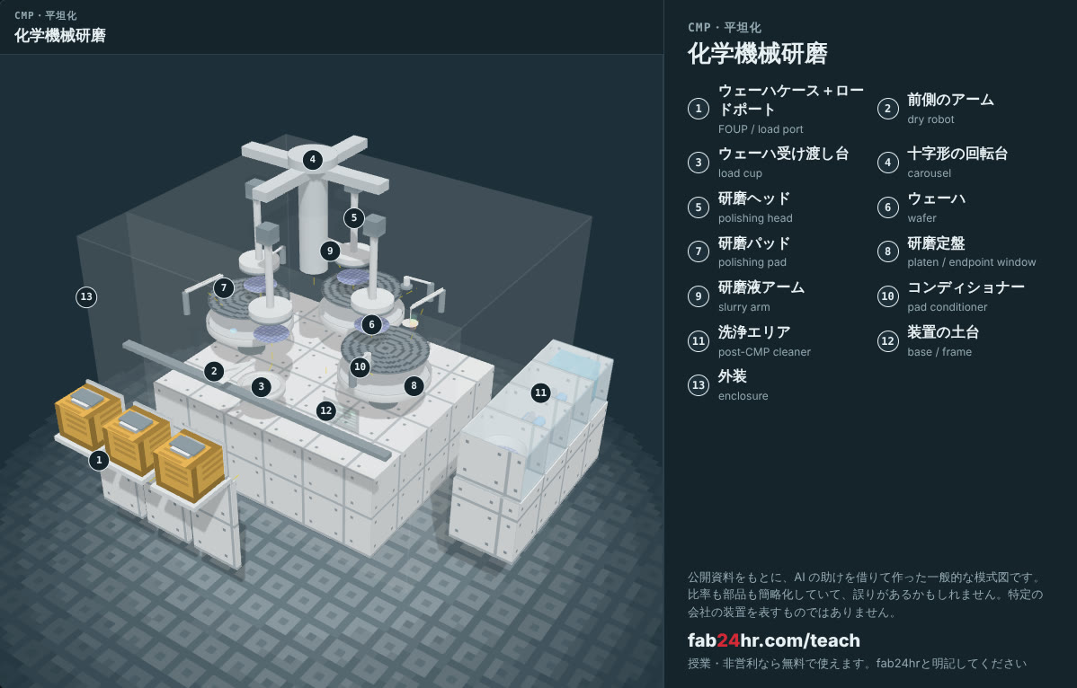
半導体入門講座・第14回 · 見る：分解して見られる装置
fab24hr.com/ja/learn/interconnect/
fab24hr
Notes:
化学機械研磨：https://fab24hr.com/ja/?tool=cmp

Slide 17

半導体入門講座・第14回
遊ぶ
CMPのプロセスエンジニアとして1シフト遊ぶ：どれだけ磨き、どこで止めるかを決める
スマホで読み取って、ここから遊ぶ
fab24hr.com/ja/?job=pcm&utm_source=slides
fab24hr.com/ja/learn/interconnect/
fab24hr

Slide 18
半導体入門講座・第14回
考える
1 研磨パッドは使ううちにつるつるになり、同じ時間で削れる量がだんだん減ります。いま2時間止めてパッドを替えるのと、研磨時間を延ばしてしのぐのとでは、それぞれどんな代償がありますか？ 誰に影響が出ますか？
2 前の工程の膜が少し厚くなりました。まだ規格内ですが、CMPで磨いた結果もそれにつられて変わります。2つの工程のあいだで、誰が先に気づき、誰が先に声をかけるべきでしょう？
fab24hr.com/ja/learn/interconnect/
fab24hr

Slide 19
半導体入門講座・第14回
必読
チップの中の配線はどうつくる？ ビア、銅、先に溝を掘ってから埋める理由
fab24hr.com/ja/blog/interconnect/
CMPとは？ ウェーハはなぜ平らに磨くのか
fab24hr.com/ja/blog/what-is-cmp/
fab24hr.com/ja/learn/interconnect/
fab24hr

Slide 20
半導体入門講座・第14回
半導体入門講座：チップの一生をたどる
https://fab24hr.com/ja/learn/interconnect/
公開されている教科書、業界の標準、大学の講義資料、論文をもとにまとめました。ゲームに出てくる会社、人物、装置の番号、数字は架空のものです。
授業や非営利の目的なら無料で使えます。fab24hrと明記してください。販売することや、自分の作品として使うことはできません。
公開資料をもとに AI の助けで作った一般的な模式図。誤りがあるかもしれません。特定の会社の装置ではありません
fab24hr.com/ja/learn/interconnect/
fab24hr

